Slide 1


차단기 동작특성 분석장치(ACQ) 회로 분석
2021.12.02
㈜세니온

Slide 2
목차
ACQ 개발 요청 사항
ACQ 블록도 및 회로 구성
검토결과

Slide 3
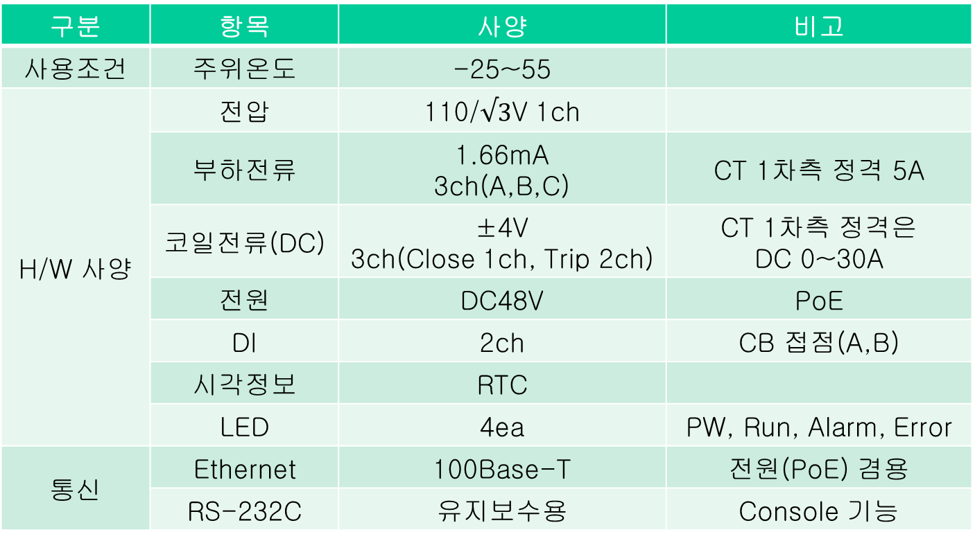
ACQ 개발요청사항
H/W 사양
구분 | 항목 | 사양 | 비고
사용조건 | 주위온도 | -25~55
H/W 사양 | 전압 | 110/$√3$V 1ch
 | 부하전류 | 1.66mA 3ch(A,B,C) | CT 1차측 정격 5A
 | 코일전류(DC) | ±4V 3ch(Close 1ch, Trip 2ch) | CT 1차측 정격은 DC 0~30A
 | 전원 | DC48V | PoE
 | DI | 2ch | CB 접점(A,B)
 | 시각정보 | RTC
 | LED | 4ea | PW, Run, Alarm, Error
통신 | Ethernet | 100Base-T | 전원(PoE) 겸용
 | RS-232C | 유지보수용 | Console 기능

Slide 4
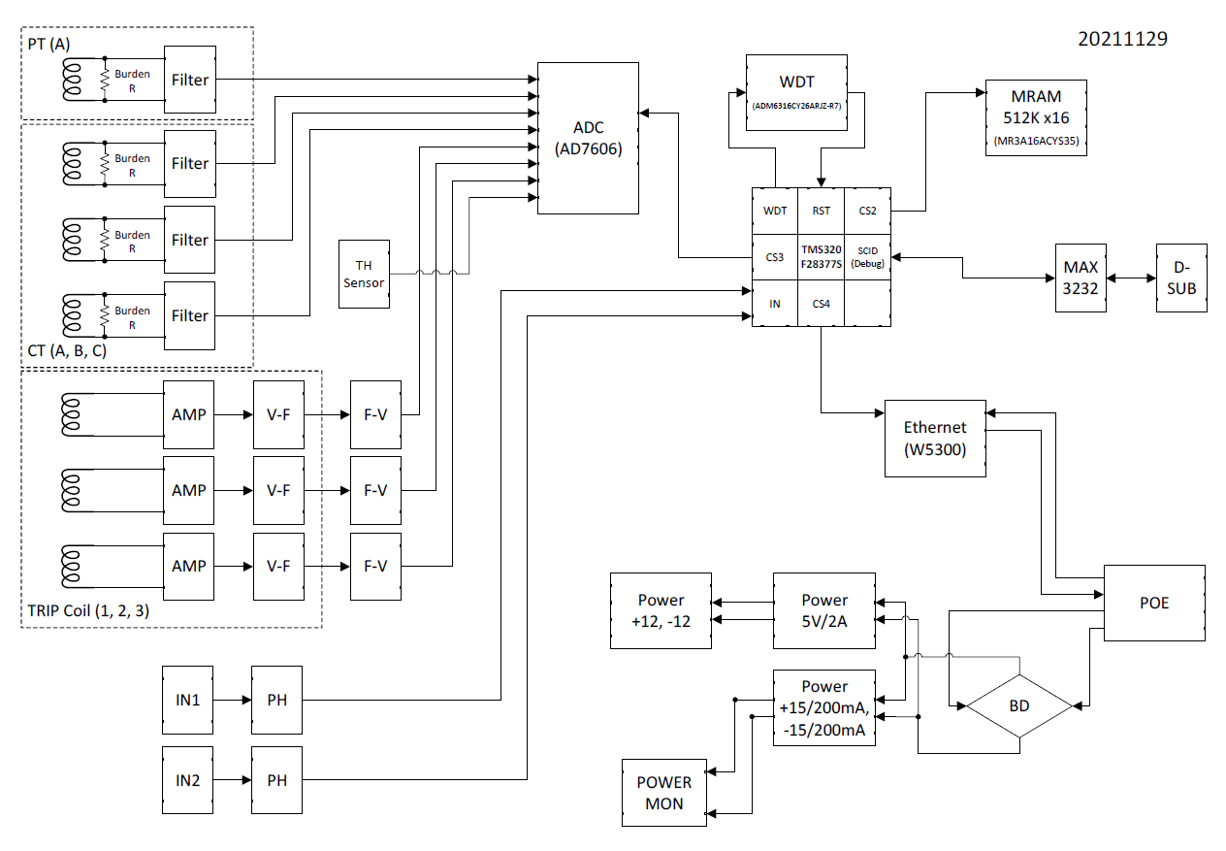
ACQ 블럭도
외부 Watchdog
비휘발성 메모리
PT 1ch
16bit ADC
부하전류 3ch
온도센서
유지보수용
코일전류 3ch
C28계열
DSP 프로세서
전원 및 Ethernet
CB 접점 2ch

Slide 5
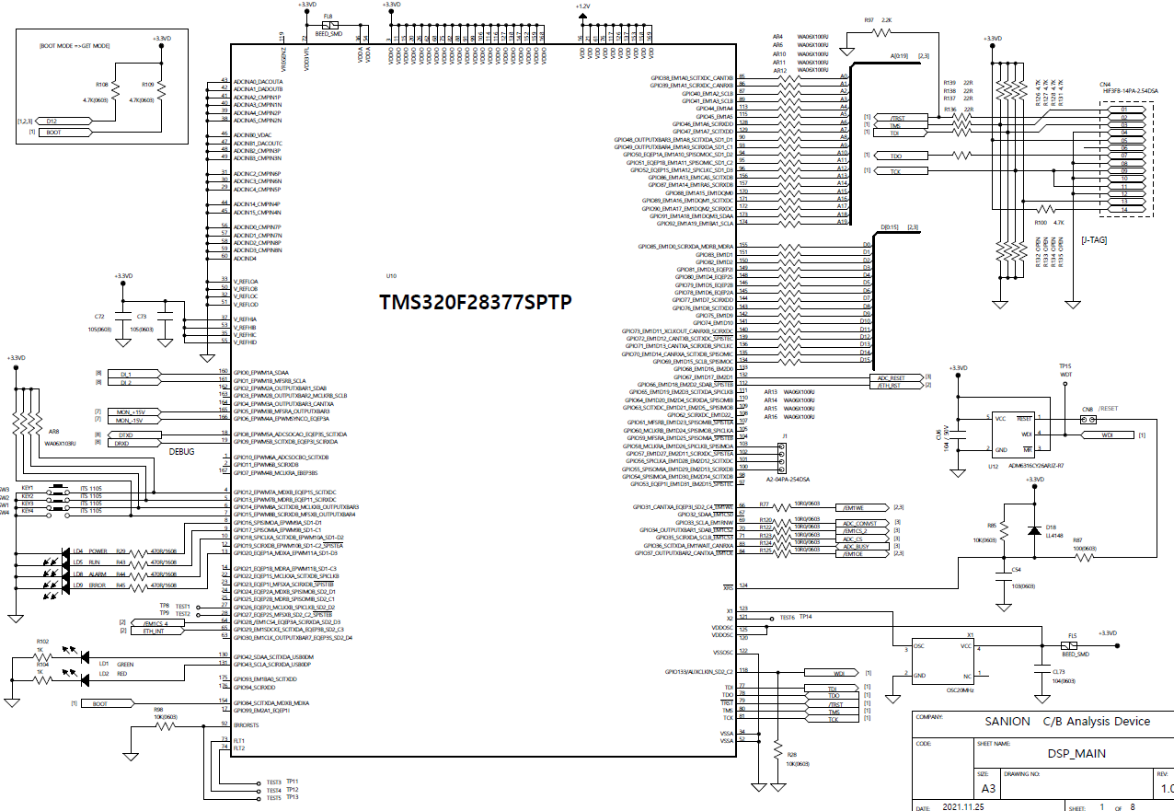
ACQ 회로 구성 (MAIN)
Wiznet, MRAM
어드레스 핀
DI 2ch GPIO
Wiznet, MRAM,ADC
데이터 핀
C28 계열
DSP Core 프로세서
200Mhz
ADC, MRAM
컨트롤 핀
Reset time out140ms
Watchdog time out 1.6s
LED 4ea
JTAG

Slide 6
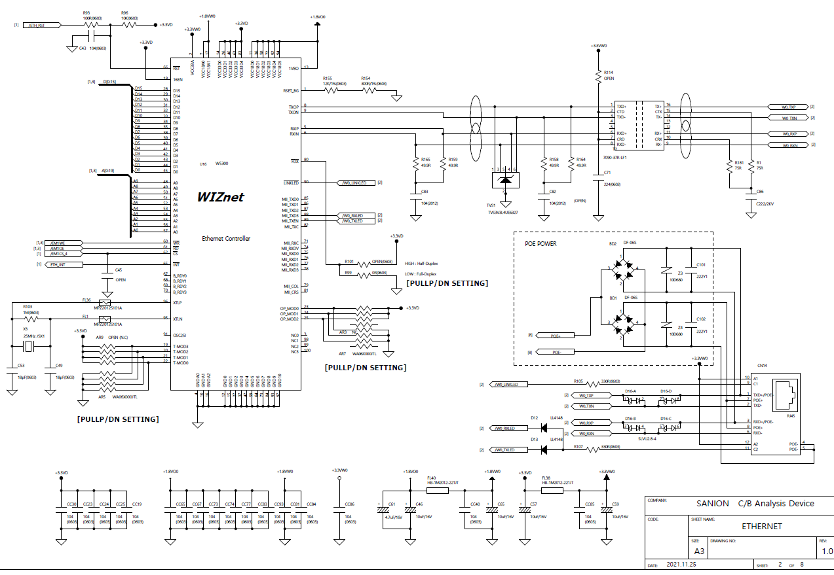
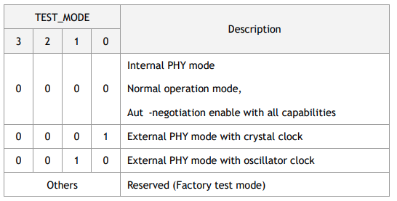
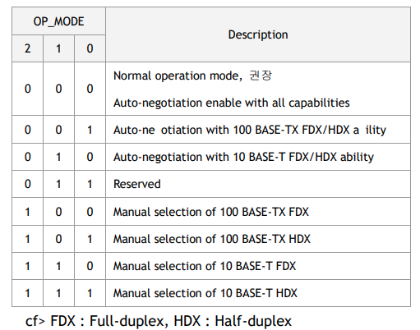
Ethernet(Wiznet W5300)
Link 신호를
DSP GPIO 할당 필요
SAFARI EMC 대책사항
nCS4 영역
어떤 의도로 설계되었는지 문의 필요
PoE 회로
RJ45 핀
1:TXD+ 2:TXD-
3:RXD+ 6:RXD-
4,5:PoE+ 7,8:PoE-

Slide 7
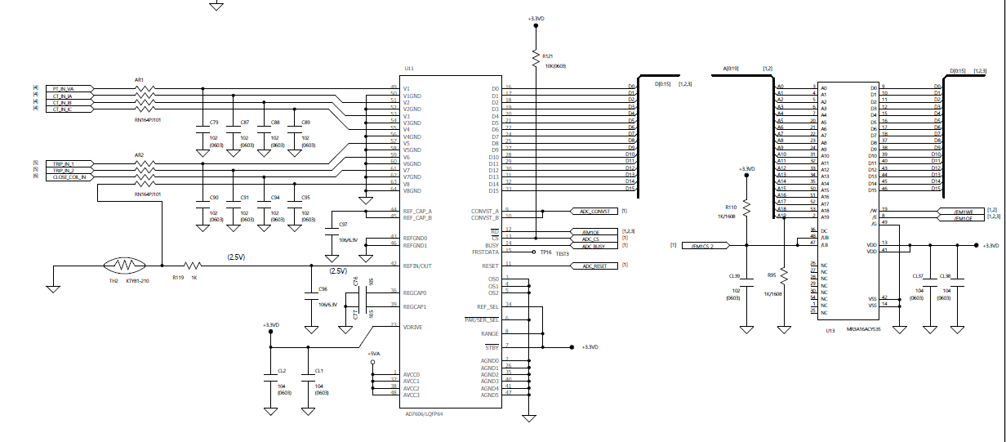
ADC & MRAM
R-C LPF
ADC 입력에 영향을 준다면 CAP제거…
nCS3 ADC영역
nCS2 MRAM영역
8Ch 입력
16bit Data
온도센서

Slide 8
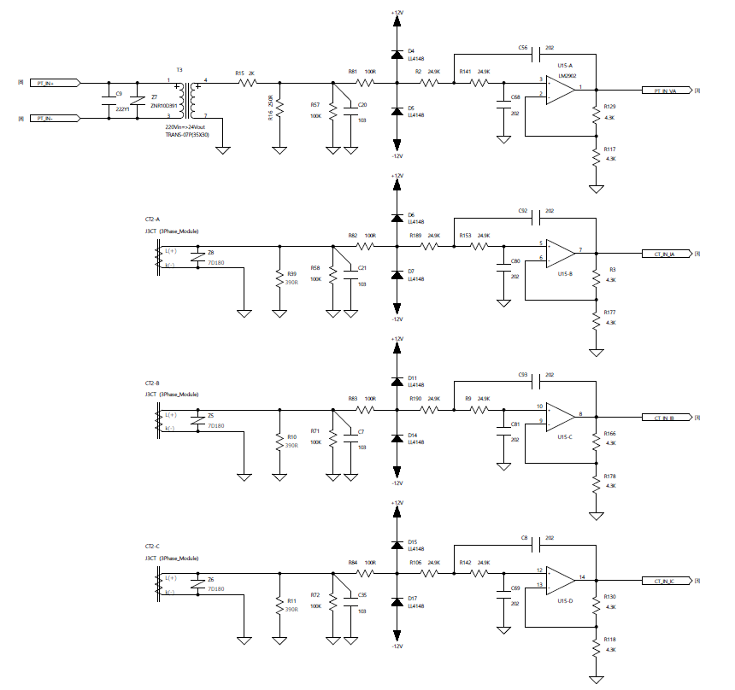
PT & 부하전류 계측
Sallen-Key LPF
Fc = 3.195kHz
PT 1ch
ADC입력
부하전류 3ch

Slide 9
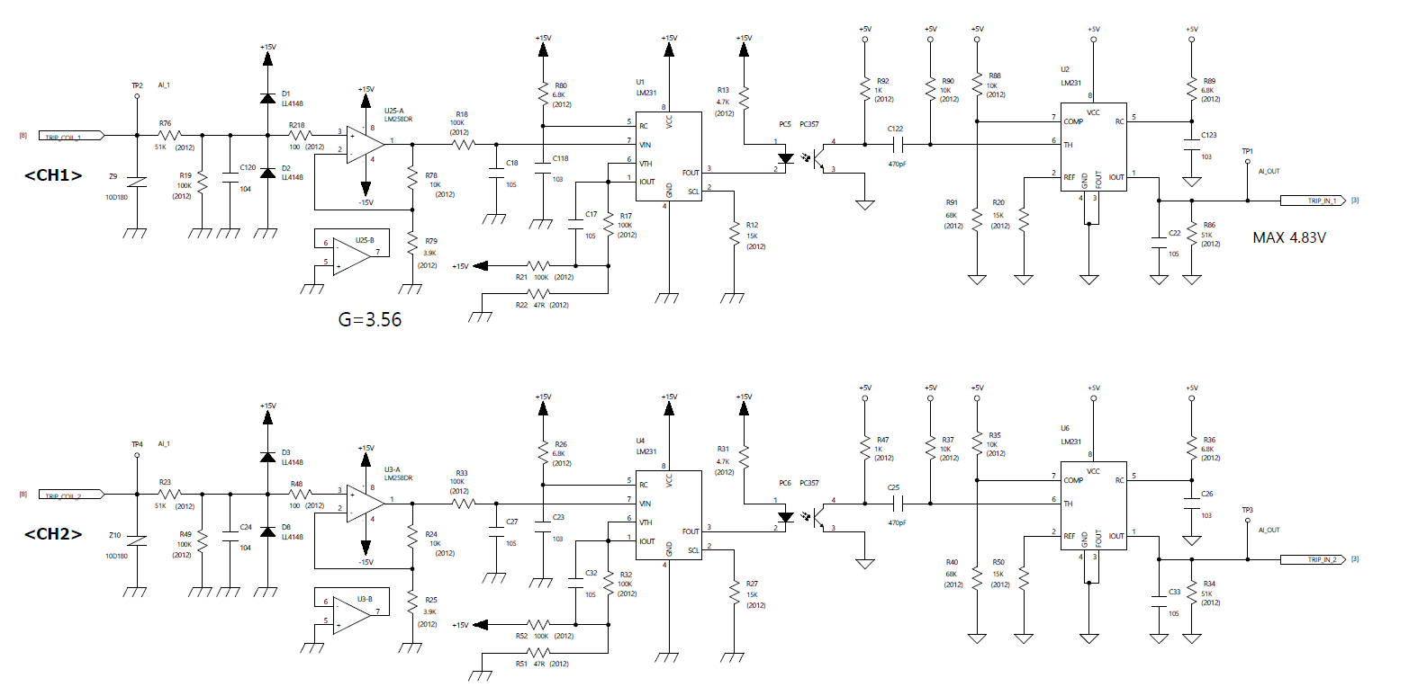
코일전류
Voltage to Frequency
Frequency to Voltage
VD=0.66
Gain = 3.56

Slide 10
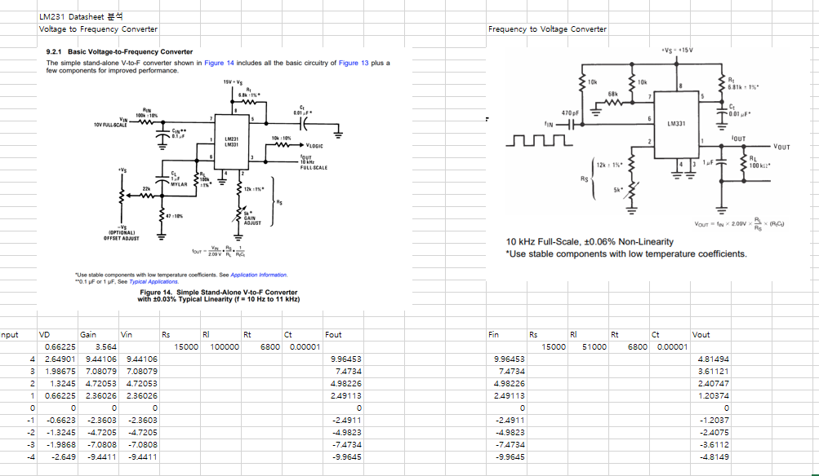

Slide 11
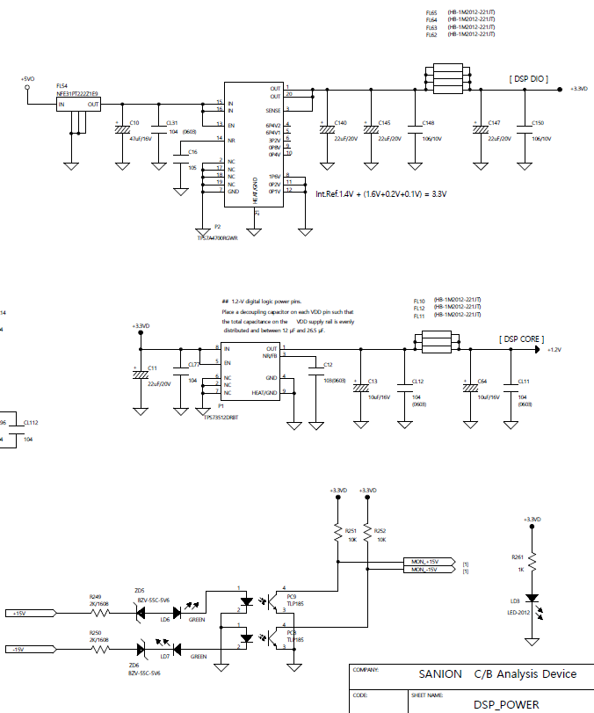
전원회로

Slide 12
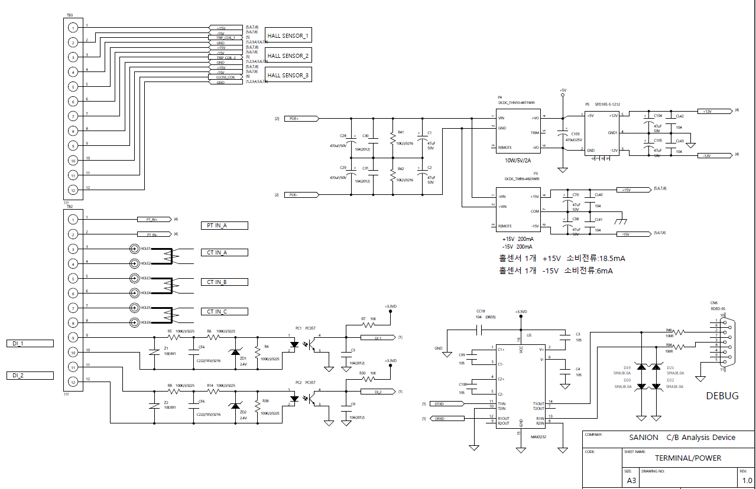
입출력 및 D-SUB
부하전류
계측용 전원
코일전류 3ch
4pin 씩 커넥터 분리 필요
코일전류 계측용 전원
PT 1ch
부하전류 3ch
유지보수용
IED 방식으로 외부에서 전원을 결선 해줘야됨.
RTU 방식으로 수정필요

Slide 13
검토결과
개발요청사항에 대한 검토
전원 및 입출력 사양에대해서는 확인완료
DI 접점 회로 수정필요
코일전류입력 단자에 대하여 분리 필요
RTC가 없음.
토마스 문의사항
PoE 전원회로에 대해 문의진행
외부메모리는 사용하지 않으시는지 확인 필요

